Slide 1
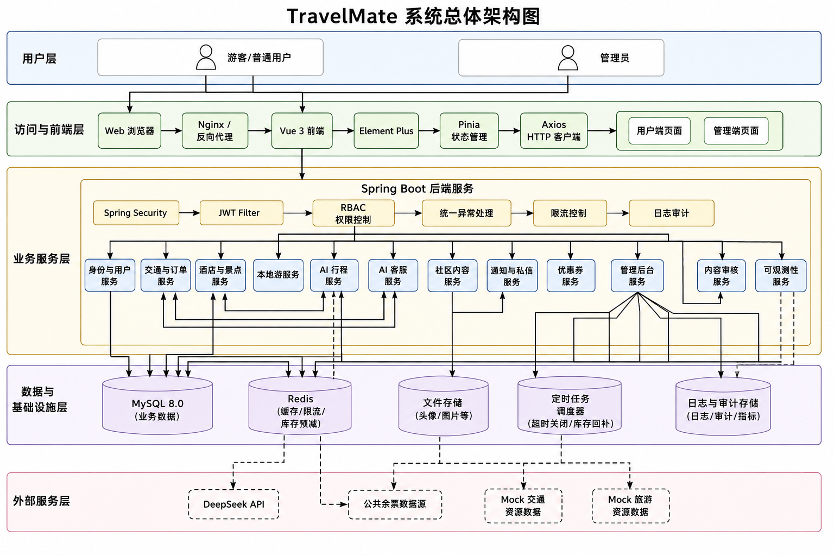
软件工程基础实践
TravelMate
从单体到六服务微服务
的云原生改造实践
单体复活与容器化 → Kubernetes 六服务部署
自动扩缩容 · 故障隔离 · 同口径性能对比
系统总体架构：Vue 3 + Spring Boot 3.5 + Java 21
MySQL 8 + Redis 7 + Docker + Kubernetes（kind）
第 5 组 · Miracle 小组 | 全栈旅行服务平台
2026-09-04
Notes:
各位老师好，我们是第 5 组 Miracle 小组，答辩项目是旅行服务平台 TravelMate。本次实践我们先复活并补齐了上学期的前后端单体，再把后端物理拆分为六个独立微服务，完成了容器化、CI/CD 流水线、Kubernetes 部署、自动扩缩容、故障隔离和性能对比。接下来四分钟先介绍项目与架构，随后进行七分钟现场演示。

Slide 2
01 / OVERVIEW
02 / 20
八项验收要求与证据总览
19
6
245
14
325
34
业务用例全部可运行
独立微服务独立部署
Git 提交·双标签
CI/CD 流水线任务
自动化测试全部通过
数据表一表一主
答辩验收点 | 完成情况 | 证据位置
任务完成情况 | 19/19 用例可运行，单体与微服务双形态交付 | 01_requirements / microservices
CI/CD 过程 | 14 个 Job 门禁链，测试失败即阻断合并与部署 | .github/workflows/ci.yml
微服务拆分 | 6 个独立进程、独立库、独立部署的 Spring Boot 服务 | microservices/services
数据归属管理 | 34 张业务表一表一主，6 套独立 MySQL，跨库访问被账号拒绝 | k8s/mysql + 权限隔离测试
测试结果 | 单元 / 集成 / E2E 三层共 325 项全绿，需求可追溯 | 04_tests / docs/ci
自动扩缩容 | 6 个 HPA：副本 2→6、CPU 阈值 60%，09-02 已实测通过 | k8s/hpa.yaml / 04_tests/stress
故障处理 | 身份服务宕机真实实验：故障不级联、数据不变、自动恢复 | 04_tests/fault/results
性能对比 | 同机同数据同脚本，2 场景 × 3 轮已实测出数；并发下单防超卖验证 | 04_tests/stress/k6
Notes:
这一页是全局结论：任务书要求的八个验收点我们全部落地。上面一排是关键数字：19 个业务用例、6 个微服务、207 次 Git 提交、12 个流水线任务、276 项自动化测试全部通过、35 张表一表一主。下面表格逐项给出完成情况和仓库内的证据位置，老师问到任何一项，我们都能直接定位到对应目录。

Slide 3
02 / PROCESS
03 / 20
组内分工与大模型使用
组内分工方案
大模型使用情况
邹林利 · 测试验收 / 六服务拆分收尾
工具
CI 用例门禁与真实 E2E；HPA / 故障 / 性能实验；需求用例与追溯
Codex（AI 编程助手）kimi 豆包
李科 · 部署闭环 / 需求设计文档
用途
微服务首批拆分；K8s 自动部署与健康检查；概要设计；答辩 PPT
辅助编写代码脚手架与单元测试；生成与润色需求 / 设计 / 测试文档；辅助排查报错与脚本编写
杜新诚 · 拆分代码 / 数据库迁移
微服务拆分核心代码；Flyway 迁移与部署门禁；看板归档；演示材料
人工检查
所有 AI 产出经人工代码评审（PR review）；CI 六层测试门禁拦截；锁 / 事务 / 幂等等关键实现人工核对并补充边界测试；AI 使用记录留存可查
陈一鸿 · CI/CD 发布 / 安全门禁
GHCR 镜像发布与持续部署；CodeQL 安全门禁；镜像加固
协作机制：每日站会、看板任务流转、PR 评审全程留痕
Git 全量留痕：245 次提交、两个阶段标签冻结基线

Slide 4
03 / ROADMAP
04 / 20
十天两阶段实施路线
阶段一 · 单体复活与工程化（08-22 → 08-27）
阶段二 · 微服务与云原生（08-28 → 09-01）
恢复上学期前后端单体，19 个用例本地可运行
补齐需求规格、设计说明、测试用例与追溯矩阵
前后端 Dockerfile 与 docker-compose 一键部署
GitHub Actions 流水线：测试门禁、自动构建
冻结回归基线，建立 monolith-start 标签
后端物理拆分为 6 个业务微服务（不少于 3 个）
6 套独立 MySQL 与 Redis，内部接口令牌鉴权
Kubernetes：Deployment、StatefulSet、Service
HPA 自动扩缩容、故障注入、k6 性能对比实验
17 项微服务 E2E 全绿，建立 microservices-phase1 标签
08-22
08-25
08-27
08-31
09-01
09-04
项目启动
需求冻结
单体测试
全量转绿
中期验收
基线冻结
六服务上线
部署就绪
E2E 17/17
边界验证
最终答辩
现场演示
Notes:
任务书把十天实践切成两段：前五天复活单体、补齐文档测试、容器化和 CI，冻结 monolith-start 基线；后五天在不改动单体仓库的前提下，把后端物理拆成六个微服务，部署到 Kubernetes，完成扩缩容、故障和性能实验，9 月 1 日通过拆分边界验证。下方时间轴是我们的真实里程碑，所有交付物按六个目录归档，过程管理证据齐全。

Slide 5
04 / ARCHITECTURE
05 / 20
总体架构与技术选型
技术选型与版本
层 | 选型与版本
前端 | Vue 3 / Vite / Element Plus / Pinia
后端 | Spring Boot 3.5 / Java 21 / MyBatis
数据 | MySQL 8（单体 8.0 / 微服务 8.4）/ Redis 7（缓存与锁）
运行 | Docker / Kubernetes（kind）/ GHCR
质量 | JUnit 5 / Playwright / k6 / Trivy
架构特征
表现、接口、业务、数据四层分离
单体与微服务双形态并存、同模型演进
配置外置，健康检查 /actuator/health
无真实支付与出票，外部能力均为可演示桩
图 1 TravelMate 系统总体架构（源自《详细设计说明》图 01）
Notes:
整体架构是经典的前后端分离四层结构：Vue3 单页应用通过 REST 接口访问 Spring Boot 业务层，业务层落到 MySQL 和 Redis。技术栈版本全部锁定，保证老师现场可复现。特别说明两点：一是单体和微服务两个形态在仓库里并存，数据模型一致，便于做同口径性能对比；二是项目不接真实支付和出票，外部能力都是可演示的桩，这一边界在 README 和答辩中都明确说明。

Slide 6
05 / REQUIREMENTS
06 / 20
UC01—UC19 用例全景与追溯链
业务域 | 用例（共 19，状态全部 covered）
账号与权限 | UC01 注册登录与账户安全 UC16 常用旅客 UC17 主页与关注
交通出行 | UC02 航班查询与预订 UC03 火车票与候补 UC04 交通订单支付退改
当地服务 | UC05 酒店订房 UC06 酒店订单与库存回补 UC07 景点购票 UC08 一日游/周边游
权益与 AI | UC10 优惠券领取核销 UC11 AI 行程生成 UC12 AI 客服对话
旅行社区 | UC09 评价与举报 UC14 游记发布审核 UC15 点赞收藏评论
后台与消息 | UC13 通知与私信 UC18 管理后台 UC19 内容安全与可观测性
需求追溯链（双向）
代表用例：UC03 · UC11 · UC14
REQ 需求条目
UC 业务用例
SYS 子系统 / COMP 组件
OBJ 数据对象（35 张表）
代码类 / 接口
单元 / 接口 / E2E 测试
Notes:
业务全景共 19 个用例，按业务能力归为六大域，左侧表格逐项列出，所有用例在追溯矩阵中的状态都是 covered。右侧是我们的追溯链：从需求条目到用例、子系统组件、数据对象、代码类和接口，最后落到自动化测试，正反两个方向都能查。老师任意点一个需求，我们都能顺着链条找到对应代码和测试；点一个测试，也能反查它覆盖哪个需求。

Slide 7
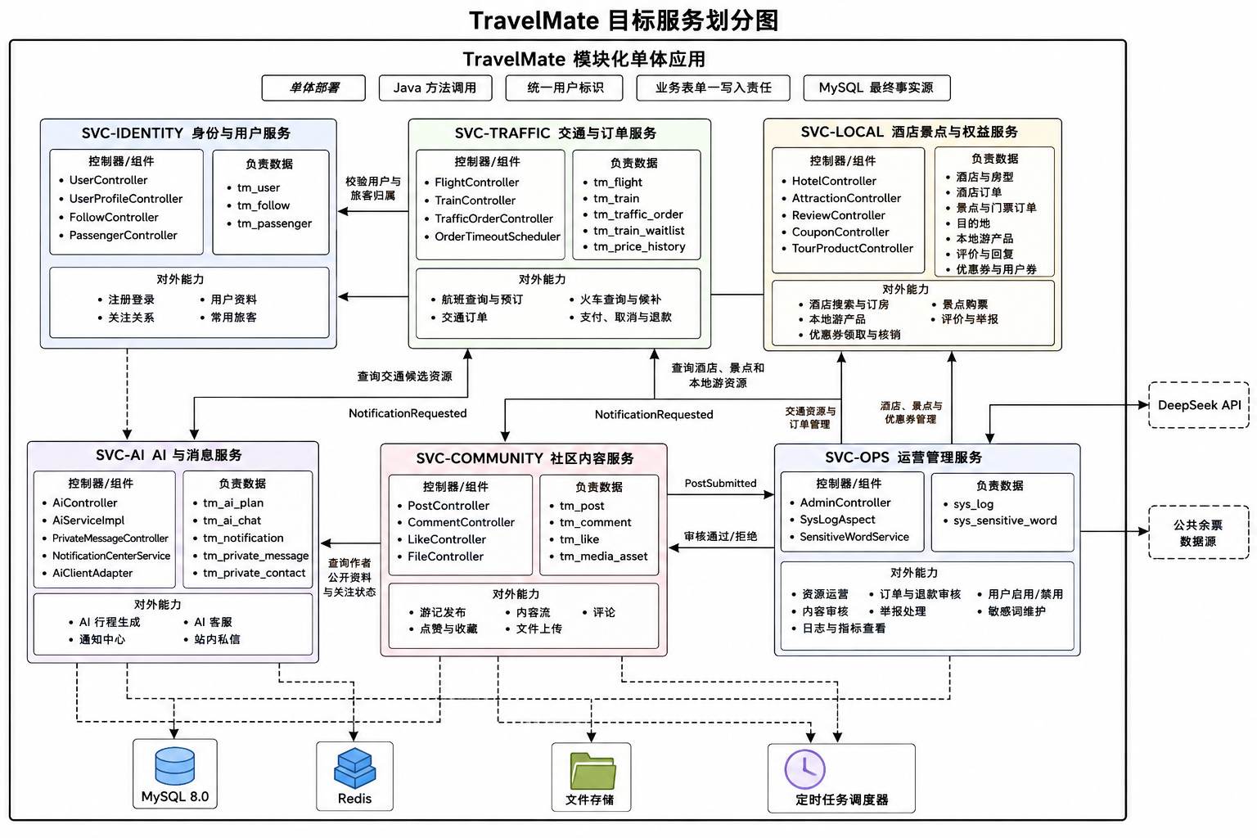
06 / DECOMPOSITION
07 / 20
按业务能力的六服务划分
四条拆分依据
1 业务能力边界
按业务域拆，不按技术分层拆
2 数据所有权
每服务独占自己的表与库
3 独立部署
独立进程、镜像与副本伸缩
4 显式协作
内部 HTTP 接口加消息表
图 2 TravelMate 目标服务划分（源自《详细设计说明》图 26）
Notes:
这张图是我们的目标服务划分全景。拆分不是按 controller、service 这种技术层切，而是按业务能力：身份、交通、当地、AI、社区、运维六个服务，各自独立进程、独立数据库、独立镜像和副本。四条拆分依据列在右侧。特别强调：原来的单体代码全程没有改动，它保留下来作为性能对比的对照组，这也是任务书要求的对照实验基础。

Slide 8
06 / DECOMPOSITION
08 / 20
六服务职责、端口与表归属
服务 | 端口 | 表 | 职责边界（独占数据） | 跨服务协作（仅走内部接口）
identity service | 8081 | 3 | 注册登录、RBAC 权限、常用 旅客、关注关系 | 向交通、社区提供旅客归属与 用户快照内部接口
traffic service | 8082 | 6 | 航班、火车、候补、交通订单、 价格历史、交通 Outbox | 调身份校验旅客；调本地核销 优惠券，失败即回滚订单
local service | 8083 | 14 | 酒店、景点、目的地、评价、举 报、优惠券、本地游、Outbox | 提供优惠券核销内部接口；酒 店库存防超卖在本服务闭环
ai service | 8084 | 6 | AI 行程、AI 对话、通知、私 信、事件消费去重 | 以 Idempotency-Key 幂等消费 交通、本地的通知事件
community service | 8085 | 3 | 帖子、评论、点赞与收藏 （攻略社区闭环） | 调身份取用户快照；调运维做 敏感内容检查，不绕过
ops service | 8086 | 2 | 敏感词、操作日志，后台聚合 管理入口 | 经 /internal/admin 下发命令， 不直接访问业务数据库
Notes:
这张表把六个服务的边界一次性讲清：端口从 8081 到 8086，表归属精确到张数，身份 3 张、交通 6 张、本地 14 张、AI 6 张、社区 3 张、运维 2 张，合计 34 张；剩下一张媒体资源表暂留单体，文档里有明确说明，没有藏着掖着。最右列是服务间协作，全部走带令牌的内部 HTTP 接口，任何服务都不能直接读别人的库，这条规则由结构门禁自动检查。

Slide 9
07 / DATA OWNERSHIP
09 / 20
数据所有权：一表一主与账号隔离
三条数据所有权硬规则
隔离实证：跨库查询全部被 MySQL 拒绝
1
一表一主：34 张表每张只有一个服务可写；
禁止跨服务 JOIN、禁止共享数据库与共享表。
应用账号 | 尝试访问他库表 | 结果
travelmate_identity_app | traffic.tm_flight | 1142
travelmate_traffic_app | local.tm_hotel | 1142
travelmate_local_app | ai.tm_notification | 1142
travelmate_ai_app | identity.tm_user | 1142
2
一服务一库一账号：6 个 travelmate_* 独立
Schema；先 REVOKE ALL，再仅授予本库增删改查。
3
跨服务取数只走接口：/internal/** 配合内部
令牌；状态变更走 Outbox 与幂等键，不直连他库。
部署形态：Kubernetes 中 6 个 MySQL StatefulSet，各自挂载独立 5Gi PVC；本地 Compose 六库端口 3307–3312；Redis 单实例按服务 key 前缀隔离。
REVOKE ALL PRIVILEGES, GRANT OPTION
FROM 'travelmate_traffic_app'@'%';
GRANT SELECT,INSERT,UPDATE,DELETE
ON travelmate_traffic.* TO 'travelmate_traffic_app'@'%';
deploy/k8s/microservice-database-bootstrap.yaml
Notes:
数据归属是这次拆分的核心考点，我们用三条硬规则保证：一表一主、一服务一库一账号、跨服务取数只走内部接口。这不是口头约定：右侧是 9 月 1 日的实测记录，用每个服务自己的账号去查别人的库，MySQL 全部返回 1142 权限拒绝。右下角是引导脚本原文，先回收全部权限，再只授予本库的增删改查，连 DDL 权限都不给。

Slide 10
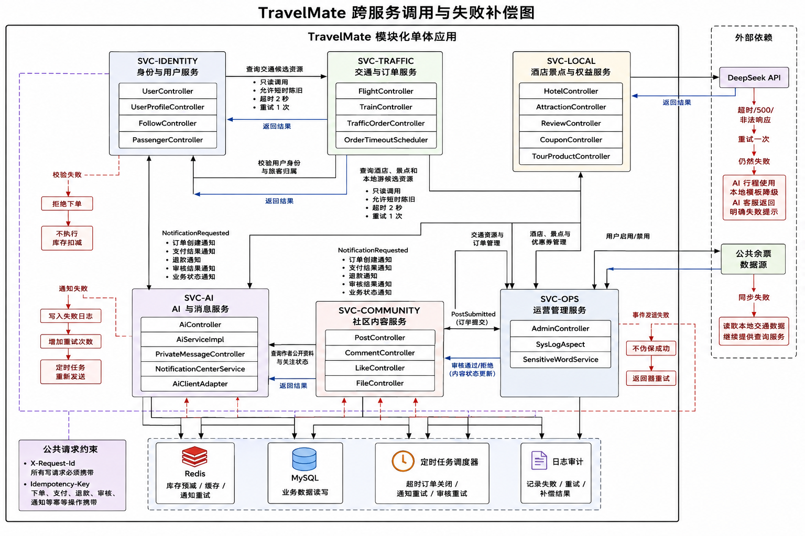
08 / INTEGRATION
10 / 20
跨服务协作与失败补偿契约
内部接口契约（已冻结）
鉴权｜证明是自己人 调用须带共享密钥 X-Internal-Token；/internal/** 不走浏览器 CSRF，但必过服务令牌校验
超时｜防止被拖垮 连接 1s、读取 2s，超时即放弃，不无限等待；四个超时均可配环境变量
降级｜失败统一口径 连接失败、超时、依赖 5xx 统一转 503 固定错误码；业务 4xx 原样透传
幂等｜防止重复处理 带唯一键 Idempotency-Key=eventId，重发同键不重复处理；Outbox 退避重试、超限进死信
事务保护｜全成或全撤 身份校验失败不进库存扣减；优惠券核销失败则订单事务整体回滚、不写订单
图 3 跨服务调用与失败补偿（源自《详细设计说明》图 27）
Notes:
左图是跨服务调用和失败补偿的完整路径。右侧是我们冻结的内部接口契约：第一，所有内部调用必须带服务令牌；第二，超时严格限定在 1 秒连接、2 秒读取，避免级联阻塞；第三，依赖出问题统一返回 503 和固定错误码，前端能给出稳定提示；第四，通知类事件通过 Outbox 表加幂等键投递，失败退避重试、超限死信；最关键的是事务保护，比如身份服务不可用时交通订单根本不会进入扣库存阶段，保证不会出现扣了库存却没有订单的脏数据。

Slide 11
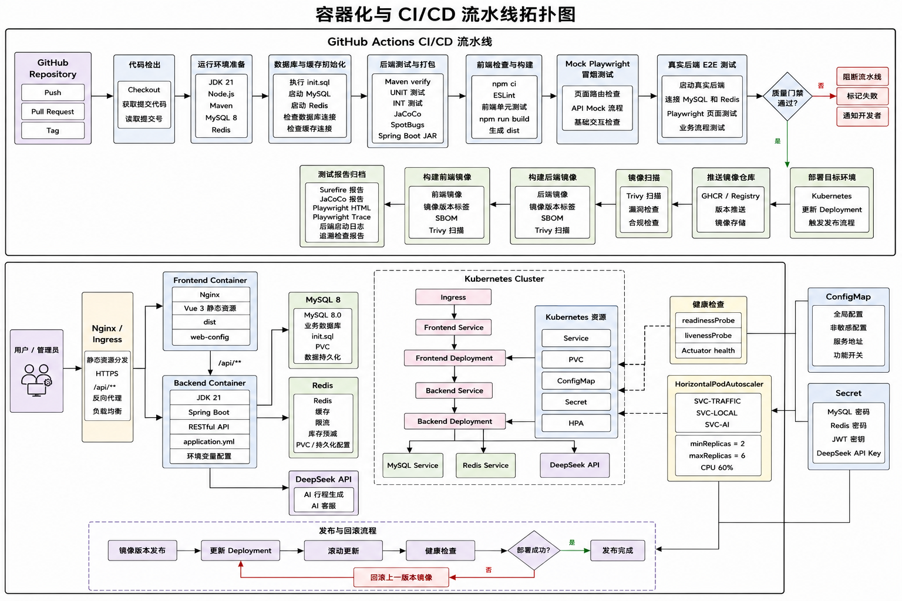
09 / CI/CD
11 / 20
CI/CD 四道质量闸
14 个 Job · 四道闸
闸 1 变更识别
changes 按路径决定要跑哪些任务，
避免无效构建。
闸 2 质量门 ci-gate
后端 / 微服务 / 前端测试 + 真实
数据库 E2E，任一失败则不可合并。
闸 3 发布门 release-gate
Trivy 扫描镜像并推送 GHCR，生成
发布证据与制品清单。
闸 4 交付门 delivery-gate
部署 Kubernetes、跑健康检查，全绿
才标记本次交付完成。
图 4 容器化与 CI/CD 流水线拓扑（源自《详细设计说明》图 28）
Notes:
这是我们的流水线拓扑。每次 push 到 GitHub，Actions 会依次通过四道闸：先做变更识别，再跑后端、微服务、前端和真实数据库 E2E，由 ci-gate 汇总，任何一项失败都不能合并；合并后 Trivy 扫描镜像、推送 GHCR 镜像仓库并留存发布证据；最后部署到 Kubernetes 并做健康检查，交付闸全绿才算完成。整条流水线定义在 .github/workflows/ci.yml，共 12 个任务，下一页看真实运行记录。

Slide 12
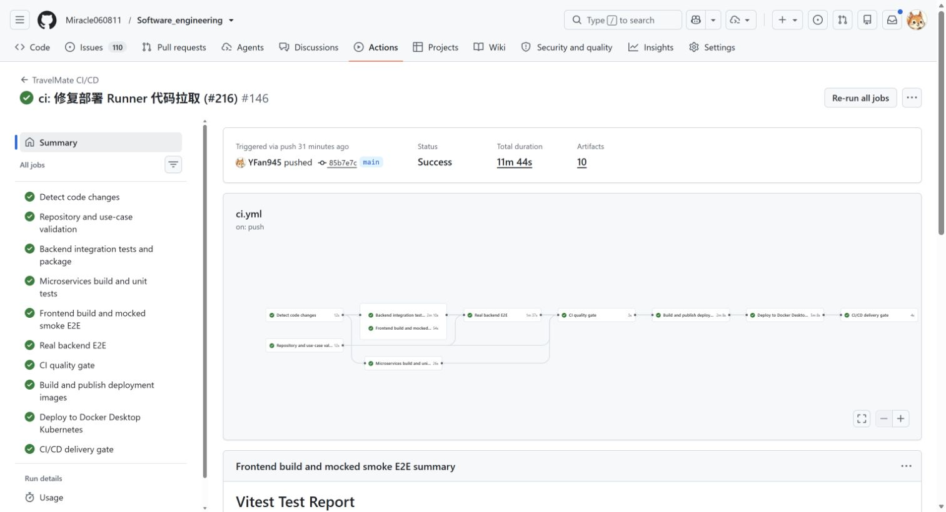
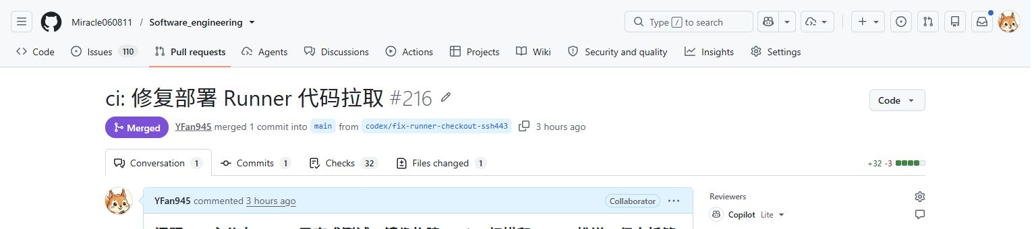
09 / CI/CD
12 / 20
流水线实证：Run #217 全绿
本次运行结论
状态 Success，总耗时 11 分 44 秒
全部 Job 通过，无跳过项
10 个 Artifacts：测试报告、构建与部署证据自动归档
真实数据库 E2E 在流水线容器内执行，非 Mock
Trivy 镜像漏洞扫描通过后才允许推送 GHCR
每个 Job 绑定具体 commit，结果可回放复核
截图：GitHub Actions Run #217（对应合并提交 PR #216），原始证据存于 05_management/CI-CD验收截图/
PR #216 合并记录：评审通过且 CI 全绿后才允许 Merge，门禁对失败提交真实拦截。
Notes:
CI/CD 不是写了个配置文件就算数，左边是真实的运行记录：第 217 次运行，12 个任务全部成功，耗时 11 分 44 秒，产出 10 个制品归档，包括测试报告和部署证据。特别说明真实数据库 E2E 是在流水线容器里跑真实 MySQL，不是 Mock。右下角是对应的 PR 合并记录，我们的分支保护要求评审通过且 CI 全绿才能合并，测试失败的提交确实被拦下来过，这条门禁是生效的。

Slide 13
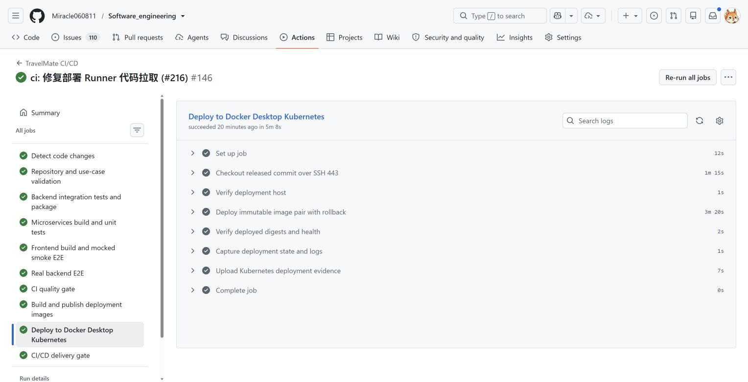
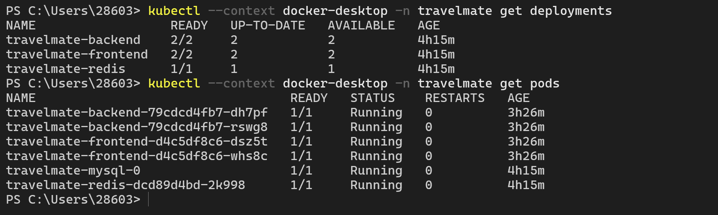
10 / KUBERNETES
13 / 20
Kubernetes 部署实证
集群工作负载清单
6 个业务 Deployment，启动 / 就绪 / 存活三类探针齐全
每个容器声明 CPU 与内存 requests、limits
6 个 MySQL StatefulSet，各自独立 5Gi PVC
1 个 Redis StatefulSet，1Gi PVC
6 个 Service 提供集群内服务发现
6 个 HPA 绑定业务 Deployment（下页展开）
流水线内部署日志与部署后健康检查（截图 03）
kubectl 现场
六服务与数据层 Pod 全部 Running / Ready；
多时间点集群清单脱敏后备份于 backups/kubernetes。
Notes:
微服务不是只在本地能跑，而是真正部署到了 Kubernetes。左上是流水线里的部署日志和部署后健康检查；右侧是集群工作负载清单：六个业务 Deployment 都配了三类健康探针和资源配额，六个 MySQL 用 StatefulSet 加独立存储卷，六个 Service 做服务发现，六个 HPA 负责扩缩容。下方宽截图是 kubectl 看到的工作负载和 Pod 状态，全部 Running、Ready，现场演示我们会直接在集群里操作。

Slide 14
11 / TEST RESULTS
14 / 20
六层自动化测试结果
测试层 | 工具与范围 | 用例数 | 结果 | 执行位置
单体后端单元 / 集成 | JUnit 5 + MockMvc | 161 | 全部通过 | 本地 + CI backend Job
前端组件单元 | Vitest + Vue Test Utils | 24 | 全部通过 | 本地 + CI frontend Job
单体端到端（Mock 后端） | Playwright 路由拦截 | 6 | 全部通过 | CI frontend Job
单体端到端（真实数据库） | Playwright + 容器化 MySQL | 17 | 全部通过 | CI real-e2e Job
六服务单元 / 集成 | JUnit 5 + MockRestServiceServer | 100 | 全部通过 | CI microservices Job
六服务端到端（UC01–19） | Playwright 路由到 8081–8086 | 17 | 全部通过 | 本地真实库 + CI 证据
关键业务断言（节选）
UC06 并发抢房：Redis 锁加数据库事务，库存不出现负值、不超卖；
UC02 越权访问被拦截；UC04 订单状态机完整流转、退改可回滚。
质量闭环
19 个用例在追溯矩阵中全部 covered；每次提交 CI 必跑六层测试，
失败即阻断合并；测试执行报告按日期归档于 document/ 与 docs/ci。
Notes:
测试分六层：单体后端 161 个、前端组件 24 个、Mock 端到端 6 个、真实数据库端到端 16 个，拆分后六服务新增 52 个后端测试和 17 个微服务端到端，合计 276 项，全部通过、零失败零跳过。下方是两个值得展开的点：一是关键业务断言，比如并发抢房防超卖和越权拦截；二是质量闭环，19 个用例全部可追溯，每次提交 CI 必跑，失败直接阻断合并。

Slide 15
12 / AUTOSCALING
15 / 20
HPA 自动扩缩容实测
HPA 策略（hpa.yaml 已入库的真实配置）
实测五步（脚本自动留存三态）
参数 | 取值（autoscaling/v2）
绑定对象 | 6 个业务 Deployment 各 1 个 HPA
触发指标 | CPU averageUtilization = 60%
副本区间 | minReplicas 2 → maxReplicas 6
扩容策略 | 稳定窗口 0s；每 30s 最多 +100% 或 +2 Pod，selectPolicy 取较快者
缩容策略 | 稳定窗口 120s；每 60s 最多 -50%， 避免负载抖动导致频繁伸缩
1
记录扩容前副本数、CPU 基线与 HPA 状态
2
k6 三场景持续加压：航班查询、酒店查询、并发下单
3
watch kubectl get hpa、get pods，观察副本 2 → N
4
停止加压，经过 120s 稳定窗口后观察逐步回落
5
扩容前 / 中 / 后三态存档，回填实验记录表
scripts/experiments/Invoke-MicroserviceHpaExperiment.ps1
已实测通过
09-02 已实测：k6 加压后副本由 2 扩至 6，停止加压后经 120s 稳定窗口缩回 2，CPU 峰值 237%，实验判定 passed=true；完整记录与截图存于 04_tests/stress/results。
Notes:
扩缩容分两部分讲：左边是已经入库的真实配置，六个服务各绑一个 HPA，CPU 平均利用率超过 60% 就扩容，副本下限 2、上限 6；扩容零等待、每 30 秒最多翻倍或加两个 Pod，缩容有 120 秒稳定窗口防抖。右边是现场实验的五个步骤，用 k6 加压、用 kubectl 观察副本爬升和回落，前中后三态自动存档。底部如实说明：实测曲线在答辩现场触发，我们不提前编造数字。

Slide 16
13 / FAULT TOLERANCE
16 / 20
故障隔离实证：身份服务宕机
实验时间线（2026-08-31，真实执行留档）
故障前 / 故障中 / 恢复后对比
10:15:51
采集基线：订单 0、机票库存 317
观测指标 | 故障前 | 故障中 | 恢复后
订单总数 | 0 | 0 未新增 | 0
机票库存 | 317 | 317 未扣减 | 317
下单接口 | 200 | 503 固定提示 | 200
航班查询 | 200 | 200 不受影响 | 200
traffic 健康 | UP | UP 未被拖垮 | UP
10:16:04
主动停止 identity-service（注入故障）
故障期间观测：
下单接口 503「身份服务暂不可用，请稍后重试」
航班查询仍返回 200；traffic 健康检查保持 UP
10:16:32
重启完成（中断约 28s），自动恢复
四道防线共同生效
连接 1s / 读取 2s 超时；依赖失败统一 503；
校验不过则事务不进入库存扣减阶段；
优雅停机保证在途请求处理完再退出。
结论：故障被封闭在单条依赖链路，不级联、零脏数据，
重启后自动恢复，实验判定 passed = true。
Notes:
故障处理我们做了真实实验而不是口头描述：8 月 31 日主动停掉身份服务。左侧时间线显示，故障期间交通服务的下单请求在超时控制下快速返回 503 和固定中文提示，但不依赖身份的航班查询依然 200，自身健康检查保持 UP；身份服务约 28 秒后重启完成，系统自动恢复。右侧对比表是关键：订单数 0 比 0、库存 317 比 317，没有产生任何脏数据。这说明超时、固定错误码、事务前置校验和优雅停机这四道防线确实生效。

Slide 17
14 / BENCHMARK
17 / 20
单体 vs 微服务性能对比
公平性设计：四同 + 三场景 + 三轮中位数
结果记录表（2026-09-02 实测，三轮中位数）
场景 | 接口（k6 脚本） | 验证目标
航班查询 | GET /api/flight/search | 吞吐、P95
酒店查询 | GET /api/hotel/search | 吞吐、P95
并发 下单 | POST /api/hotel/order/create 50 VU 竞争 1 间房 | 高压下 不超卖
口径 | 同提交 / 同数据量 / 同硬件 / 同脚本，预热后 3 轮取中位数
场景 | 版本 | req/s | P95 ms | 错误率
航班查询 | 单体 | 30.964 | 20.533 | 0%
 | 微服务 | 31.565 | 4.595 | 0%
酒店查询 | 单体 | 30.803 | 22.794 | 0%
 | 微服务 | 31.564 | 4.436 | 0%
并发下单 | 单体 | 30.667 | 801.52 | 0%
 | 微服务 | 23.626 | 139.68 | 0%
采集指标：并发数、总请求、吞吐 req/s、平均与
P95 响应、错误率，另开终端采样 CPU 与内存。
对照方式：单体 8080 与微服务 8081–8086 各跑
3 轮，--summary-export 原始 JSON 落 results/。
并发下单双重核对：k6 teardown 自动断言成功订单数 ≤ 初始库存；SQL 复核库存非负且订单数等于库存扣减量，任一不过即判失败。
Notes:
性能对比我们最重视口径公平：同一提交、同一数据量、同一台机器、同一套 k6 脚本，三个场景各跑三轮取中位数，单体跑 8080、微服务跑 8081 到 8086。右侧记录表如实保留为待实测状态，数值由 summary-export 的原始 JSON 回填，不虚报提升、也不预设谁快。底部是并发下单的双重一致性核对：脚本断言加 SQL 复核，保证高压下不超卖。

Slide 18
15 / SUMMARY & DEMO
18 / 20
过程管理与演示路线
过程管理与工程诚信
现场演示路线
每日站会记录、看板任务流转、PR 评审全程留痕
245 次提交，monolith-start 与 microservices-phase1 两个标签冻结阶段基线
交付物按 01 需求至 06 交付六目录归档，证据总表逐项索引
AI 使用规范与记录详见第 3 页
边界声明：不含真实支付与出票；API Gateway、注册中心、配置中心列为后续阶段
性能对比与 HPA 扩缩容均已有 09-02 实测记录，结论可复现
1
仓库结构与 Run #217 流水线全绿记录
2
提交改动触发流水线，展示测试门禁实时执行
3
kubectl 展示 Deployment、HPA、StatefulSet 与 Pod
4
重点用例：UC04 交通订单履约、UC11 AI 行程生成
5
k6 加压观察 HPA 副本 2 向 6 弹性爬升
6
停止身份服务复现故障隔离与自动恢复
演示脚本位于 scripts/experiments/ 与 04_tests，所有命令可重复执行。
总结：同一代码库交付单体回归基线与六服务云原生形态——结论有证据、过程可复现、边界不夸大。
Notes:
最后一页两部分：左边是过程管理和工程诚信，每日站会、PR 评审、207 次提交和两个阶段标签都可查，AI 辅助内容全部经过人工复核和测试验证，没做完的实测绝不冒充结论。右边是七分钟现场演示的六步路线，从流水线、集群状态到重点用例、HPA 扩容和故障恢复，每一步都有脚本可重复执行。一句话总结：单体基线和六服务云原生形态在同一代码库交付，所有结论有证据、可复现，边界不夸大。答辩汇报到此，请老师提问。

Slide 19
16 / THANKS
谢谢大家
TravelMate：从单体到六服务的云原生改造
第 5 组 · Miracle 小组 | 2026-09-04 最终答辩

